Slide 1
百度地图-Vue开发

Slide 2
一、参考网站
1、百度地图
a.开放平台 http://lbsyun.baidu.com/
b.地图示例 http://lbsyun.baidu.com/jsdemo.htm#a1_2
c.vue-baidu-map https://dafrok.github.io/vue-baidu-map/#/
2、谷歌地图
a.开放平台 https://cloud.google.com/maps-platform
b.地图示例 https://xkjyeah.github.io/vue-google-maps/
c.vue2-google-map
地图使用场景

Slide 3
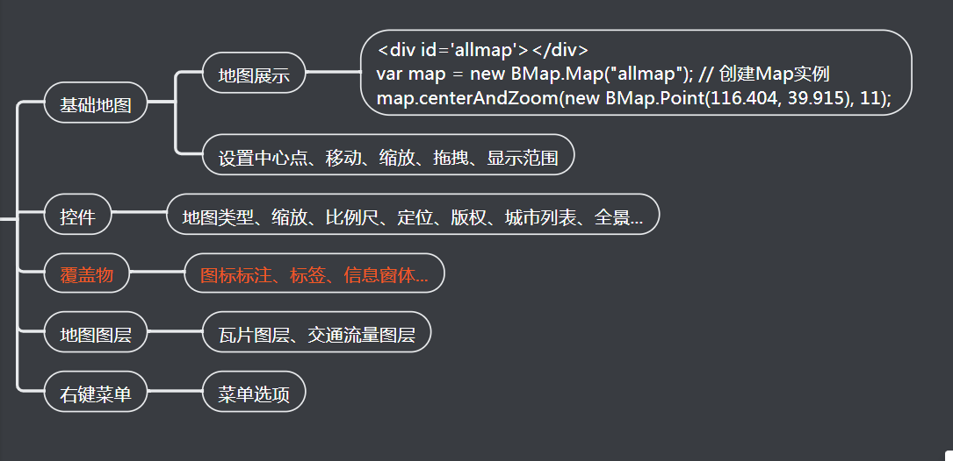
二、常用地图模块

Slide 4
三、Overlay 覆盖物
所有叠加或覆盖到地图上的内容，我们统称为地图覆盖物。覆盖物拥有自己的地理坐标，当您拖动或缩放地图时，它们会相应的移动。
1、简介：常用覆盖物有8类
主要分为：标注（点标注、矢量图形（包括折线、多边形、圆））、信息窗口、图层。
2、容器：覆盖物存放位置
3、共同点：拥有相同的基类（父类）
4、自定义覆盖物

Slide 5
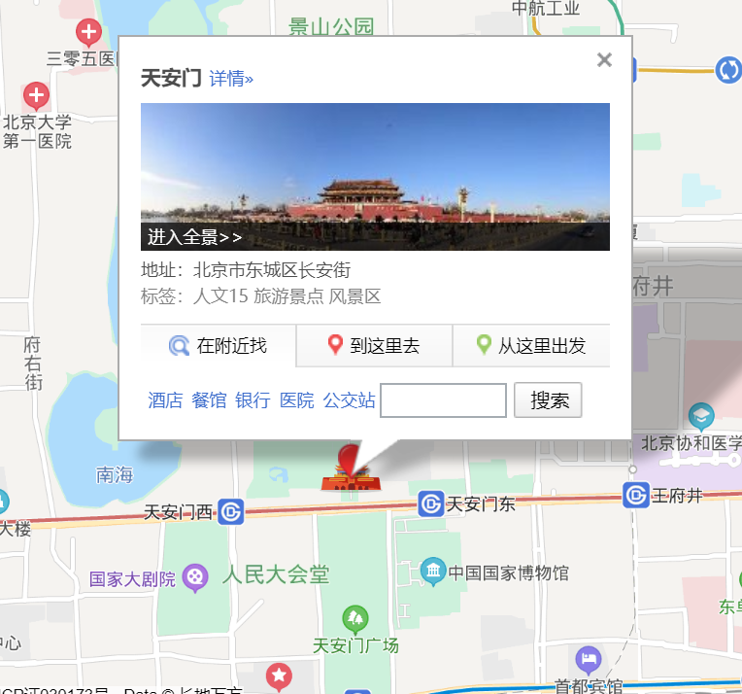
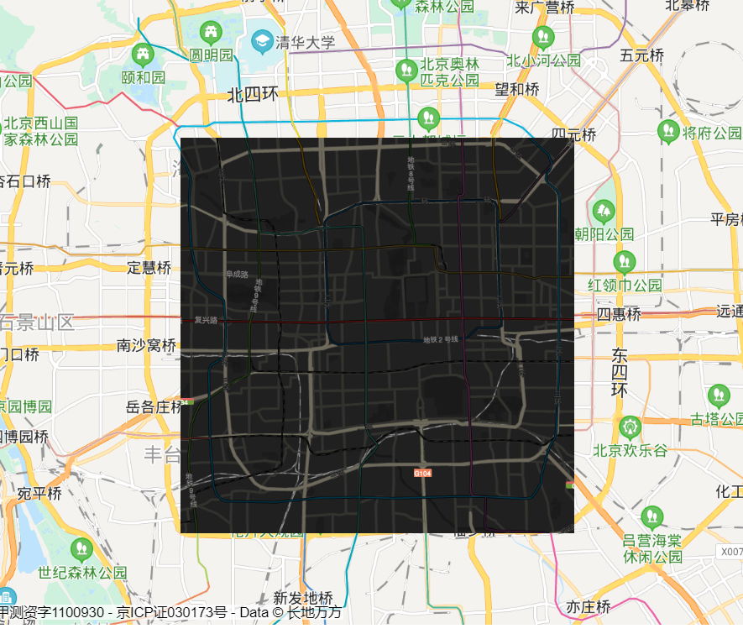
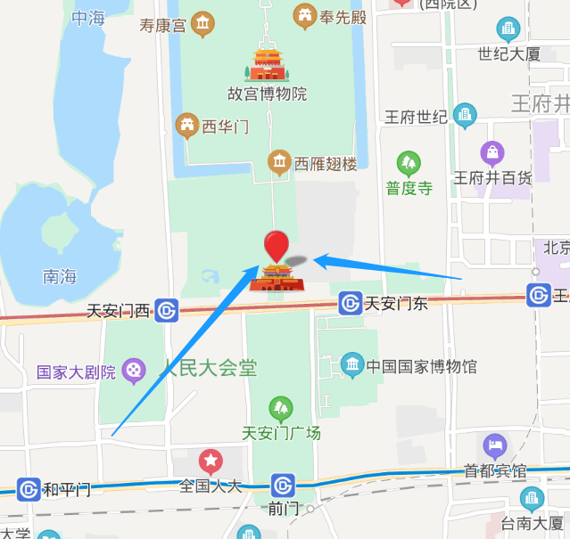
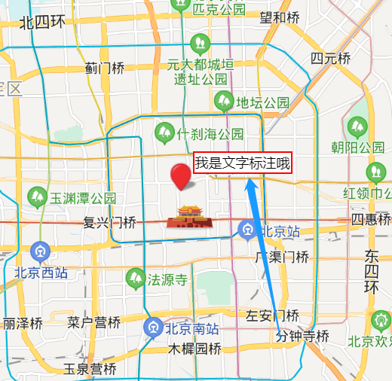
1、覆盖物简介：
BmMarker 图标标注
(markerMouseTarget、markerPane、markerShadow)
BmLabel 文本标注
(labelPane)
BmInfoWindow 信息窗口
(floatPane、floatShadow)
BmGround 图层
(floatPane)

Slide 6
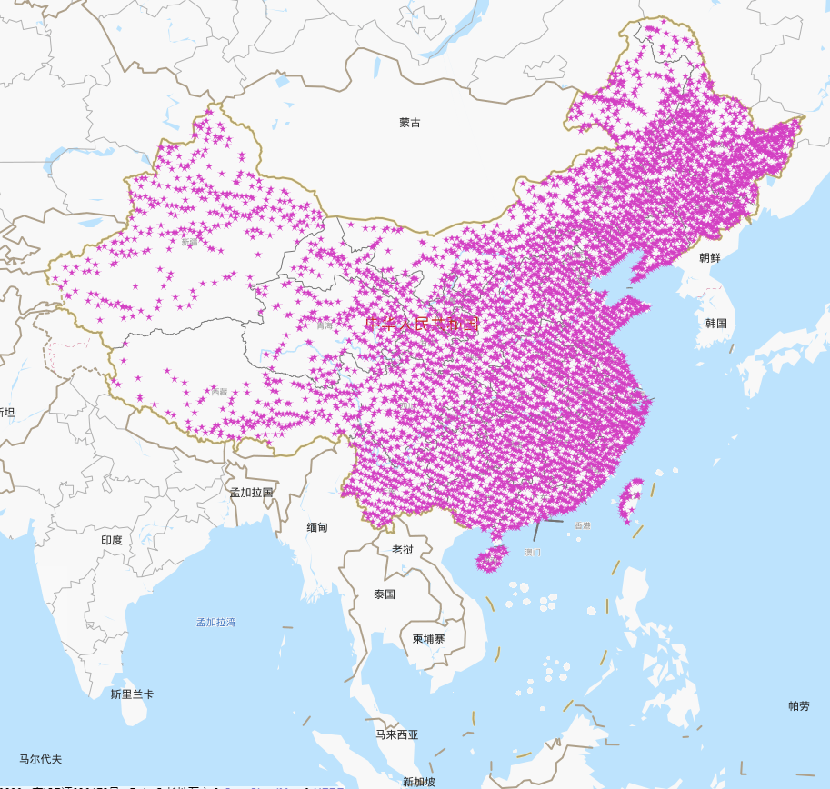
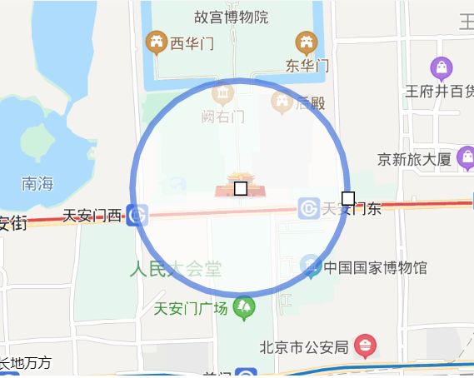
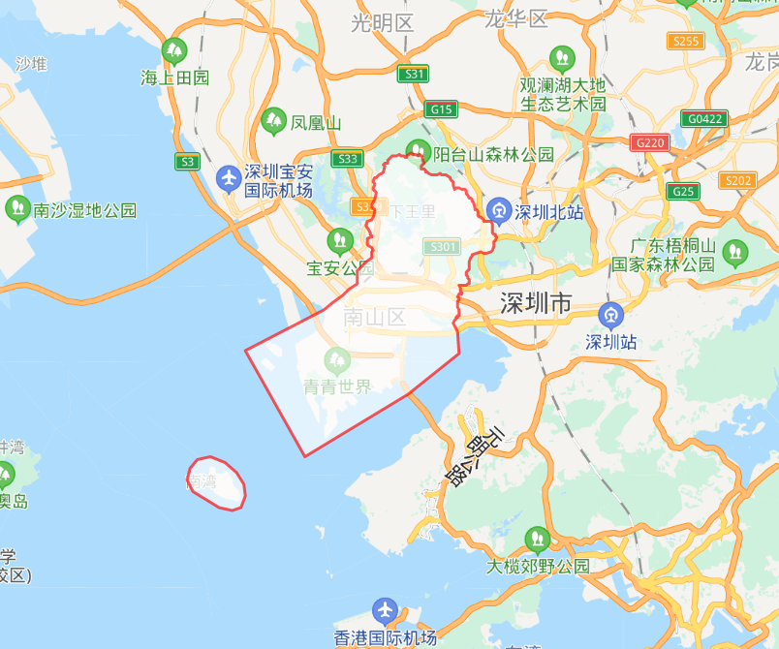
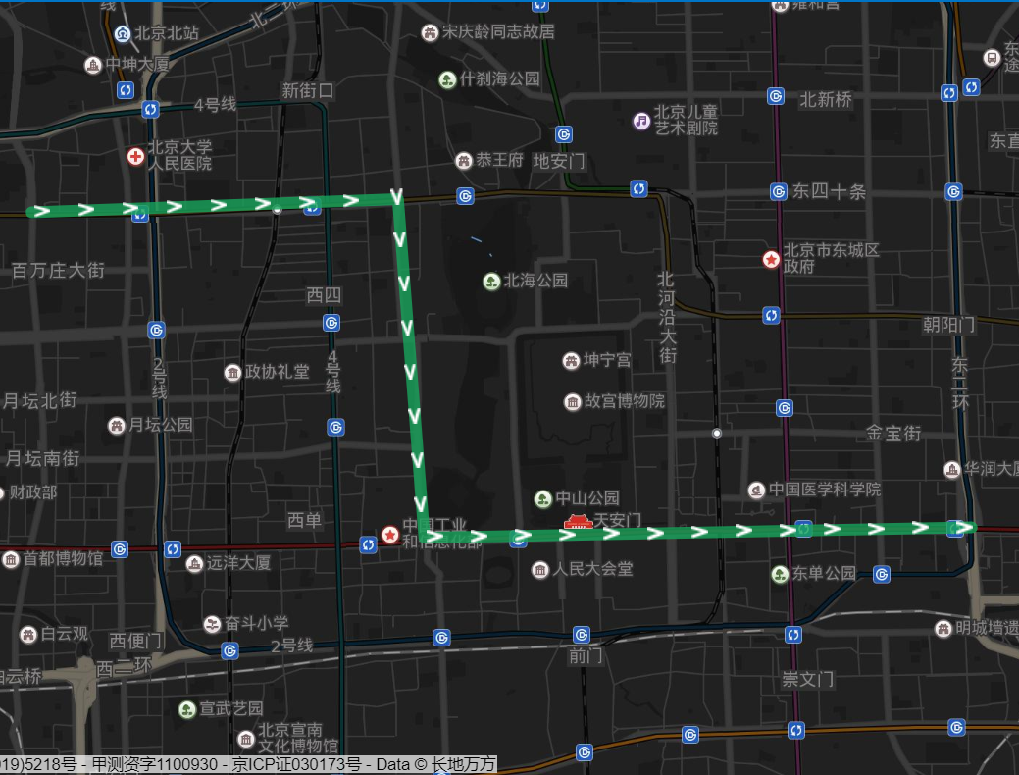
BmPolygon 多边形
(mapPane)
BmCircle 圆形
(mapPane)
BmPolyline 折线
(mapPane)
BmPointCollection 海量点
(mapPane)

Slide 7
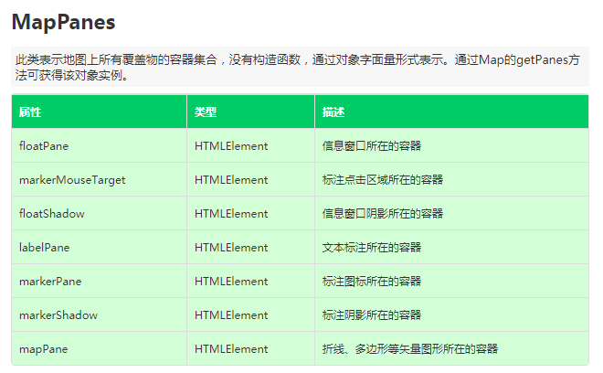
2、覆盖物容器：
覆盖物有了，那么添加到哪去呢？百度地图提供了个map.getPanes的api，用于获取覆盖物容器，那么什么是覆盖物容器？覆盖物容器就是一个div，用于存放覆盖物的。百度地图提供了8种覆盖物容器，官方文档只写了7种，打印出来8种。
vertexPane

Slide 8
它们之间存在着覆盖关系，最上一层为floatPane，用于显示信息窗口内容。
层级关系依次是:
信息窗口内容 > 标注点击区域层 > 信息窗口阴影层 > 文本标注层 > 标注层 > 标注阴影层 >矢量图形层
floatPane > markerMouseTarget > floatShadow > labelPane > markerPane > markerShadow>mapPane
运用：如我们自定义的覆盖物可以添加到任意容器中，在TMX项目中，我们选择将自定义覆盖物（cluster点聚合）添加到markerMouseTarget容器中，作为其一个子结点，它将会拥有相应的层级（zindex）。
知道了这些覆盖物层级关系，我们就可以在自定义覆盖物的时候将覆盖物添加到相应的层级中去。
为何要添加到markerMouseTarget中，主要是考虑到，这个marker需要在路径path（矢量图形）之上，又要在infowindow之下，又有点击等鼠标事件。

Slide 9
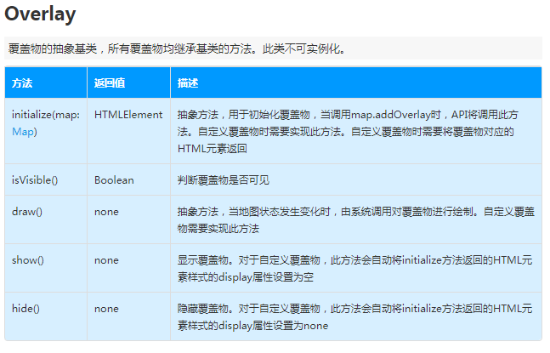
3、覆盖物共同点：

Slide 10
4、自定义覆盖物：
要素：
1、定义构造函数并继承overlay基础类；
2、提供initialize方法，用于初始化自定义覆盖物，在map.addOverlay时触发；
3、提供draw方法，用于绘制自定义覆盖物位置，在地图发生变化（移动、缩放）时触发；
4、添加覆盖物map.addOverlay(mySquare);
http://lbsyun.baidu.com/jsdemo.htm#c1_11

Slide 11
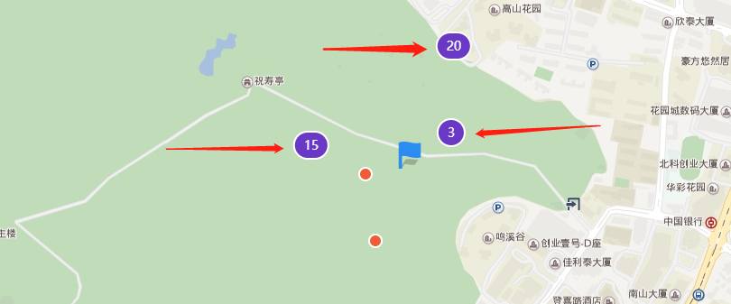
5、项目中运用：
聚合marker
MarkerClusterer标记聚合器用来解决加载大量点要素到地图上产生覆盖现象的问题，并提高性能。 主入口类是MarkerClusterer。
1、jsDemo中，图标标注marker点数量过多，达到2000时，地图页面将会卡顿；2200时，会崩溃；
2、vueDemo中，图标标注marker点数量过多，达到1500时，地图页面将会卡顿；1800时，会崩溃。
解决方案之一：利用我们MarkerClusterer标记聚合器，将规定范围内的marker聚合用一个新marker（即cluster）代替。
此方案jsDemo中可以将marker点数量提升到7-8万，最大值9万。
此方案vueDemo中可以将marker点数量提升到4-5万，最大值5万。

Slide 12
聚合点性能优化方案：
方案一：marker点+cluster点聚合
方案二：marker点+cluster点聚合+分批加载
方案三：海量点+cluster点聚合
方案四：marker点+后台计算cluster点聚合
各方案存在缺点:
方案一：在无异步请求时可达到5万，有异步请求时估计2万；
方案二：分四批请求加载，请求过多耗时长；
方案三：不支持单个坐标点样式及动画，标签单独渲染，谷歌地图不支持海量点标签；
方案四：后台接口可能改动大

